Slide 1

CS112. PHÂN TÍCH VÀ THIẾT KẾ THUẬT TOÁN
Phân tích độ phức tạp thuật toán không đệ qui​
Giảng viên: ThS. Nguyễn Thanh Sơn
Nhóm 14:
Nguyễn Tiến Đạt
Hứa Bảo Duy
Hoàng Mạc Hà
1

Slide 2
Mục lục
Khái niệm về phân tích thuật toán.
Sự cần thiết của phân tích thuật toán.
Phân tích độ hiệu quả thời gian:
3.1.Phân tích dựa trên thực nghiệm(Empirical metrics).
3.2. Phân tích dựa trên lí thuyết.
Phân lớp thuật toán theo độ phức tạp.
2

Slide 3
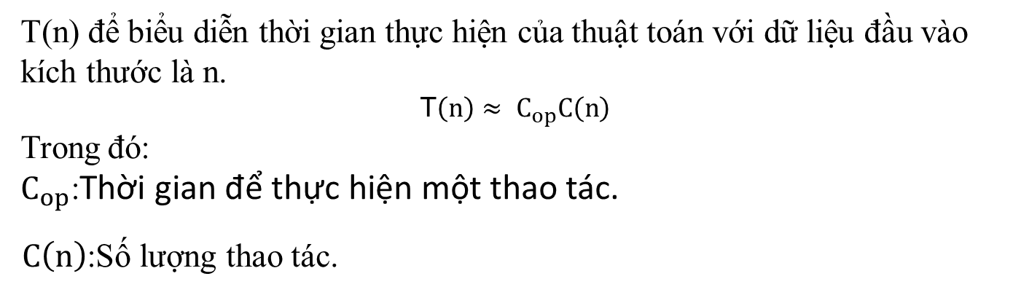
1. Khái niệm về phân tích thuật toán
Phân tích thuật toán là gì ?
Phân tích thuật toán là quá trình tìm độ phức tạp tính toán của thuật toán gồm: độ phức tạp về thời gian, không gian lưu trữ và một số tài nguyên khác cần thiết để thực thi.
T(n) để biểu diễn thời gian thực hiện của thuật toán với dữ liệu đầu vào kích thước là n.
T$\left(n\right)$ $≈ C_{op}C\left(n\right)$
Trong đó:
$C_{op}$:Thời gian để thực hiện một thao tác.
$C\left(n\right)$:Số lượng thao tác.
3

Slide 4
1. Khái niệm về phân tích thuật toán
Một thuật toán được xem là tốt nếu thỏa các tính sau:
Tính đúng
Tính đơn giản
Tính tối ưu(hiệu quả):
Thời gian thực thi của thuật toán(Thời gian thực thi nhanh)
Tiết kiệm không gian

Slide 5
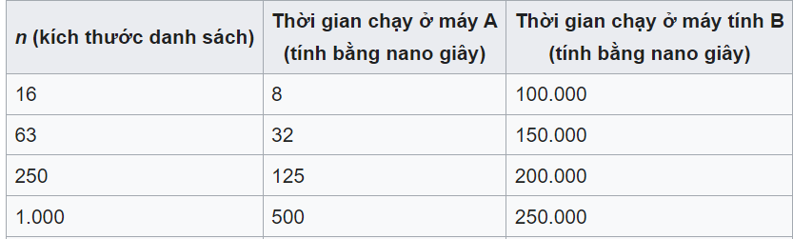
2. Sự cần thiết của phân tích thuật toán
Giả sử chương trình này được triển khai trên Máy tính A, một máy hiện đại, sử dụng thuật toán tìm kiếm tuần tự và trên Máy tính B, một máy chậm hơn nhiều, sử dụng thuật toán tìm kiếm nhị phân
Từ kích thước danh sách từ 16 đến 1.000 thì máy tính A đang chạy một thuật toán hiệu quả vượt trội hơn so với thuật toán ở máy B.

Slide 6
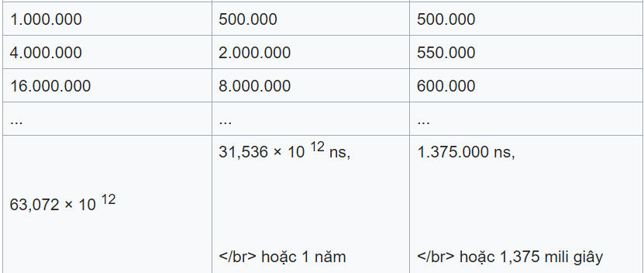
2. Sự cần thiết của phân tích thuật toán
N >1.000.000 thì thuật toán ở máy tính B hoạt động tốt hơn.
=>Vì vậy nhờ việc phân tích thuật toán, nên tùy thuộc vào kích thước đầu vào khác nhau ta có thể chọn thuật toán phù hợp.

Slide 7
2. Sự cần thiết của phân tích thuật toán
Các ưu điểm của việc phân tích thuật toán:
- Tìm ra những đặc điểm của thuật toán để đánh giá sự phù hợp của thuật toán đó với các ứng dụng khác nhau hoặc so sánh với các thuật toán khác cho cùng 1 ứng dụng.
- Phân tích thuật toán giúp ta hiểu tốt hơn, và có thể đề xuất các cải thiện cho thuật toán.
=> Thuật toán sẽ trở nên ngắn, đơn giản và trở nên “thông minh” hơn.

Slide 8
3. Phân tích độ hiệu quả thời gian
Hai phương pháp đánh giá tính hiệu quả về thời gian:
Phương pháp thực nghiệm (Thực hành)
Phương pháp toán học (Lý thuyết)

Slide 9
3.1. Phân tích dựa trên thực nghiệm (Empirical metrics)
Khái niệm : So sánh dựa trên thời gian thực thi thực tế của thuật toán.
Ưu điểm: Trực quan, dễ nhận xét, đánh giá.
Nhược điểm :
Phụ thuộc vào cấu hình máy.
Hạn chế của ngôn ngữ lập trình.
Phải chọn bộ dữ liệu thử đặc trưng cho tất cả các dữ liệu vào của thuật toán: khó khan và tốn nhiều chi phí
Cần phải cài đặt chương trình và đo thời gian

Slide 10
3.2 Phân tích dựa trên lí thuyết
Khái niệm: Phân tích dựa trên lý thuyết là quá trình tính toán thời gian chạy của một thuật toán theo các đơn vị toán học để tìm giới hạn của chương trình .
Ưu điểm: Khái quát độ phức tạp của thuật toán kể cả số lượng dữ liệu đầu vào lớn hay nhỏ
Nhược điểm : Không thường được dùng để so sánh các thuật toán với nhau nếu các thuật toán có thời gian thực thi gần như nhau
Ví dụ : thời gian chạy của một hoạt động là f(n) và với một hoạt động khác là g(n²)
Thời gian chạy của hoạt động đầu tiên sẽ tăng tuyến tính với sự tăng lên của n.
Thời gian chạy của hoạt động thứ 2 sẽ tăng lên theo luỹ thừa khi n tăng lên

Slide 11
3.2 Phân tích dựa trên lí thuyết
Asymptotic Notation (kí hiệu tiệm cận): là các kí hiệu toán học được sử dụng để mô tả thời gian chạy của thuật toán khi input có xu hướng hướng tới một giá trị cụ thể hoặc một giá trị giới hạn.
Có 3 Asymptotic Notations chính được sử dụng:
-Big-O notation(O)
-Omega notation(Ω)
-Theta notation(Θ)
11

Slide 12
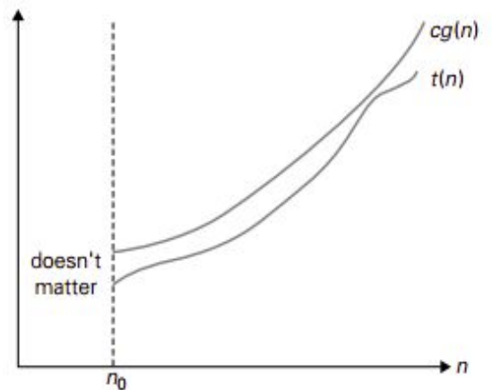
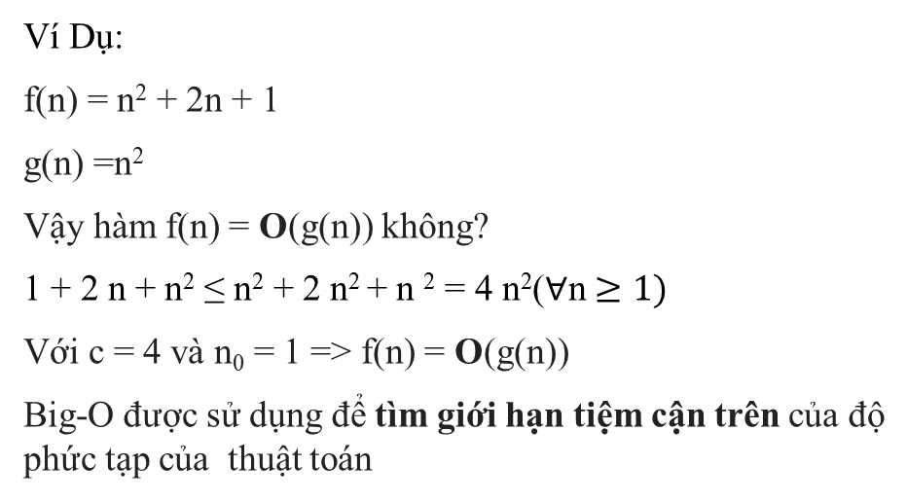
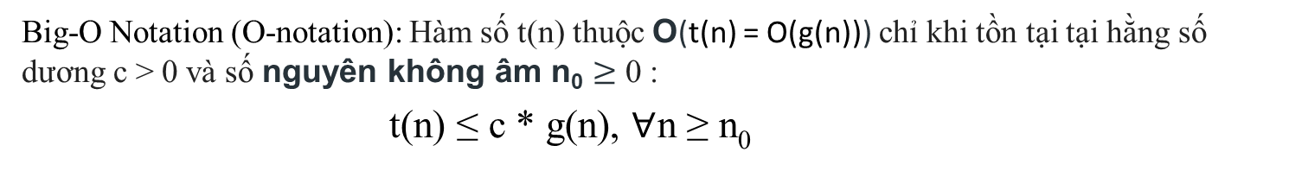
3.2 Phân tích dựa trên lí thuyết
Big-O Notation (O-notation): Hàm số t(n) thuộc O(t(n) = O(g(n))) chỉ khi tồn tại tại hằng số dương c > 0 và số nguyên không âm n₀ $≥$ 0 :
t(n) ≤ c * g(n), ∀ n ≥ n₀
Ví Dụ:
f(n) = n² + 2n + 1
g(n) =n²
Vậy hàm f(n) = O(g(n)) không?
1 + 2 n + n² ≤ n² + 2 n² + n ² = 4 n²(∀n $≥1)$
Với c = 4 và n₀ = 1 => f(n) = O(g(n))
Big-O được sử dụng để tìm giới hạn tiệm cận trên của độ phức tạp của thuật toán

Slide 13
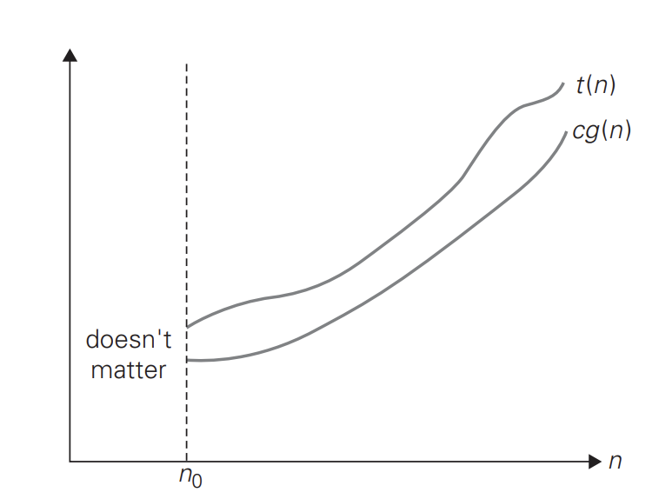
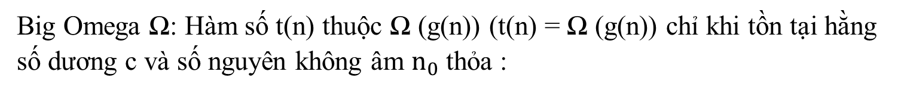
3.2 Phân tích dựa trên lí thuyết
Big Omega Ω: Hàm số t(n) thuộc Ω (g(n)) (t(n) = Ω (g(n)) chỉ khi tồn tại hằng số dương c và số nguyên không âm $n_{0}$ thỏa :
t(n) ≥ c * g(n), ∀ n ≥ n₀
Ví Dụ: Chứng minh n³ = Ω (n²)
F(n) = n³
Ta có : n³ ≥ n² (∀ n ≥ 0)
Với c = 1, n₀= 0 => n³ = Ω (n²)
Big Omega được dùng để xác định cận dưới của độ phức tạp của thuật toán

Slide 14
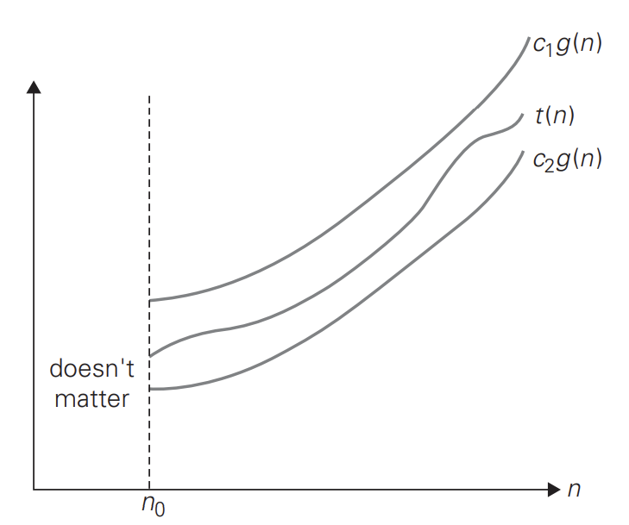
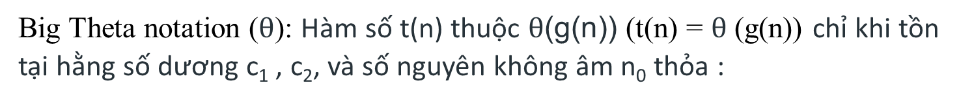
3.2 Phân tích dựa trên lí thuyết
Big Theta notation ($θ$): Hàm số t(n) thuộc $θ$(g(n)) (t(n) = $θ$ (g(n)) chỉ khi tồn tại hằng số dương c₁ , c₂, và số nguyên không âm n₀ thỏa :
c₁ * g(n) ≤ t(n) ≤ c₂ * g(n), ∀ n ≥ n₀
Ví Dụ: F(n) = ½ n(n-1), G(n) = n² Chứng minh : F(n) = Θ (g(n))
½ n(n-1) = ½n² – ½ n ≤ ½ n² (∀ n≥0)
½ n(n-1) = ½n² – ½ n ≥ ½n² – ½ n ½n ( ∀ n ≥ 2) = ¼ n²
Với c₁ ₌ ¼, c₂ = ½ và n0 = 2 => F(n) = Θ (g(n)) =>Big Theta dùng để tìm giới hạn tiệm cận trên và tiệm cận dưới của độ phức tạp của thuật toán

Slide 15

3.2 Phân tích dựa trên lí thuyết
Quiz: Sử dụng kí pháp Θ, Ω, O để đánh giá tốc độ tiệm cận:
T(n) 2n³ – 3n² + 7
Giải:
2n³ – 3n² + 7 $≤$ 2n³ + 7n³= 9n³ (với mọi n $≥$ 0)
Với c = 9, n₀ = 0 => T(n) = O(n³)
2n³ – 3n² + 7 $≥$ 2n³ – 3n²*$\frac{1}{2}$n ⁼ $\frac{1}{2}$n³ (với mọi n $≥$ 0)
Với c = $\frac{1}{2}$, n₀ = 0 => T(n) = Ω(n³)
$\frac{1}{2} \text{n}\text{3}≤$2n³ – 3n² + 7 $≤$ 9n³ (với mọi n $≥$ 0)
Chọn c₁ = $\frac{1}{2}$, c₂ = 9, n₀ = 0 =>T(n) = Θ(n³)

Slide 16
4. Ước lượng độ phức tạp của thuật toán
Bốn quy tắc cơ bản để tính độ phức tạp thuật toán:
Quy tắc bỏ hằng số
Quy tắc lấy max
Quy tắc cộng
Quy tắc nhân

Slide 17
4. Ước lượng độ phức tạp của thuật toán
1. Quy tắc bỏ hằng số:
T1(n) = O(c.f(n)) = O(f(n)) với c là một hằng số dương
Ví dụ : T(n) = 5n⁴ + 6n² + 2
Bỏ qua các hằng số 5, 6 và 2 ta được:
T(n) = n⁴ + n²
=>T(n) = O(n⁴ + n²)

Slide 18
4. Ước lượng độ phức tạp của thuật toán
2. Quy tắc lấy max:
T(n) = O(f(n)+ g(n)) = O(max(f(n), g(n)))
Ví dụ :
T(n) = O(n⁵ + n²) = O(n⁵)

Slide 19
4. Ước lượng độ phức tạp của thuật toán
3. Quy tắc cộng:
T1(n) = O(f(n)) và T2(n) = O(g(n))
Thời gian thực thi của 2 đoạn chương trình P1 và P2 nối tiếp nhau thì:
T(n) = O(max{f(n), g(n)}).
Ví dụ :
T1(n) ∈ O(n⁵)
T2(n) ∈ O(n³)
T(n) ∈ O(max{n⁵,n²})
T(n) = O(n⁵)

Slide 20
4. Ước lượng độ phức tạp của thuật toán
4. Quy tắc nhân:
T1(n) = O(f(n)) và T2(n) = O(g(n))
Thời gian thực hiện của 2 đoạn chương trình P1 và P2 lồng nhau:
T(n) = O(f(n) * g(n))
Ví dụ:
T1(n) = O(n² + 1)
T2(n) = O(n³ + 2)
T(n) = O((n² + 1) * (n³ + 2)) = O(n⁵ + 2n² + n³ + 2) = O(n⁵)

Slide 21
4. Ước lượng độ phức tạp của thuật toán
Cách lệnh gán, nhập, xuất, return: O(1)
Một chuỗi tuần tự các lệnh: Quy tắc cộng
Cấu trúc IF: Max(đk, CV1, CV2)
Cấu trúc vòng lặp là tổng (trên tất cả các lần lặp) thời gian thực hiện thân vòng lặp.
Trình tự đánh giá:
Nối tiếp: Từ trên xuống
Lồng nhau: từ trong ra

Slide 22
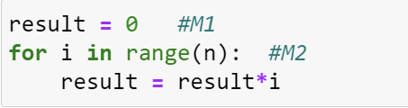
4. Ước lượng độ phức tạp của thuật toán
Ví dụ về tính T(n) dùng các quy tắc trên trong lập trình.
T1(n) = O(1)
T3(n) = O(1)
T2(n) = O(n.1) = O(n)
T(n) = O(Max({1,n}))= O(n)

Slide 23
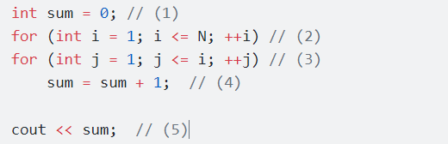
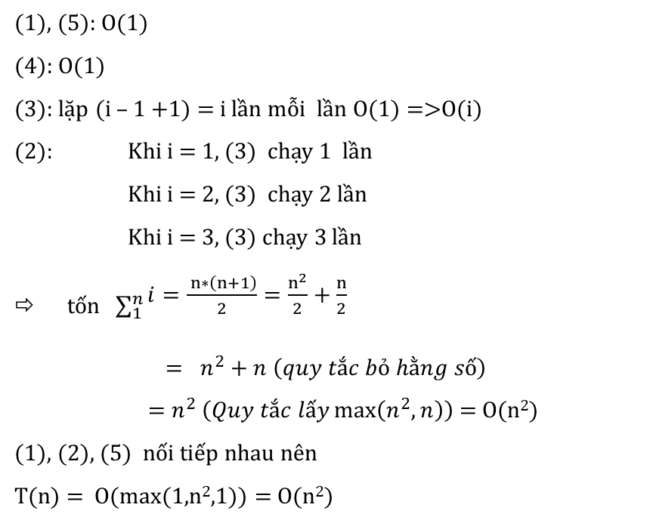
4. Ước lượng độ phức tạp của thuật toán
(1), (5): O(1)
(4): O(1)
(3): lặp (i – 1 +1) = i lần mỗi lần O(1) =>O(i)
(2): Khi i = 1, (3) chạy 1 lần
Khi i = 2, (3) chạy 2 lần
Khi i = 3, (3) chạy 3 lần
tốn $\sum_{1}^{n}{\begin{aligned}i=\frac{ n∗\left(n+1\right)}{2}=\frac{n^{2}}{2}+\frac{n}{2} \\ \end{aligned}}$
$$= n^{2}+n \left(quy tắc bỏ hằng số\right)$$
$=n^{2} \left(Quy tắc lấy\max\left(n^{2}, n\right)\right)$ = O(n²)
(1), (2), (5) nối tiếp nhau nên
T(n) = O(max(1,n²,1)) = O(n²)

Slide 24
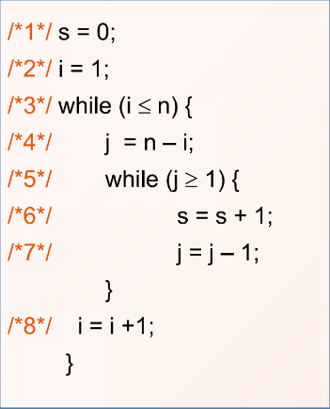
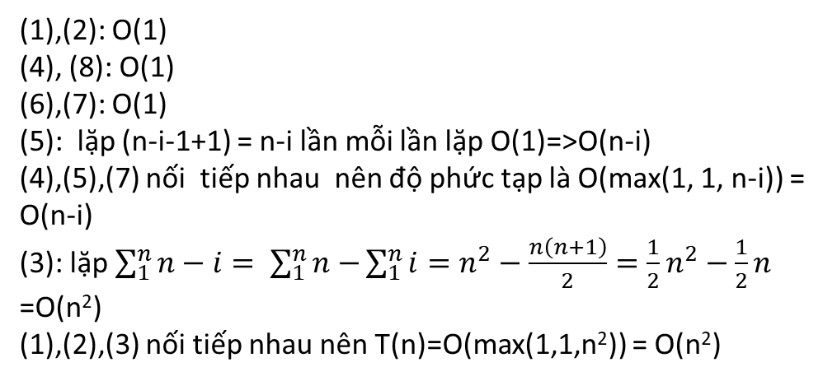
4. Ước lượng độ phức tạp của thuật toán
(1),(2): O(1)
(4), (8): O(1)
(6),(7): O(1)
(5): lặp (n-i-1+1) = n-i lần mỗi lần lặp O(1)=>O(n-i)
(4),(5),(7) nối tiếp nhau nên độ phức tạp là O(max(1, 1, n-i)) = O(n-i)
(3): lặp $\sum_{1}^{n}{n−i}= \sum_{1}^{n}{n−}\sum_{1}^{n}{i=n^{2}−\frac{n\left(n+1\right)}{2}}=\frac{1}{2}n^{2}−\frac{1}{2}n$
=O(n²)
(1),(2),(3) nối tiếp nhau nên T(n)=O(max(1,1,n²)) = O(n²)

Slide 25
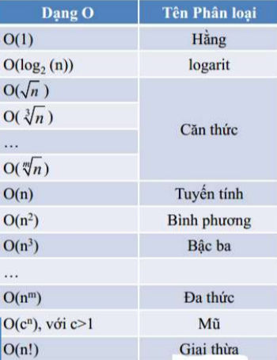
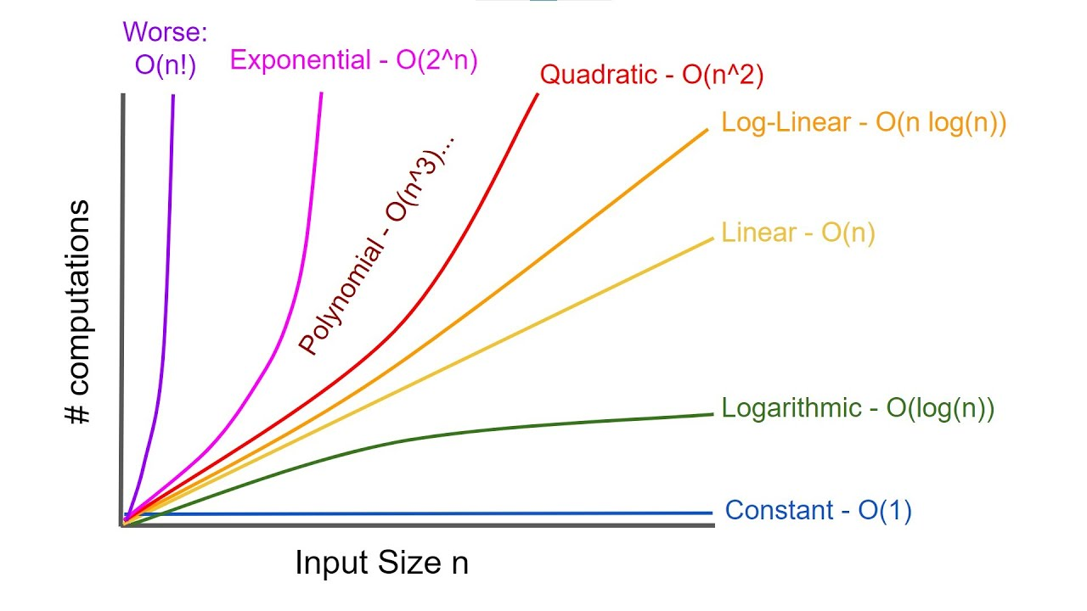
5. Phân lớp thuật toán theo độ phức tạp

Slide 26
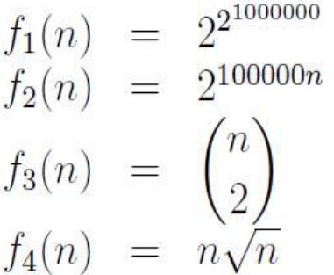
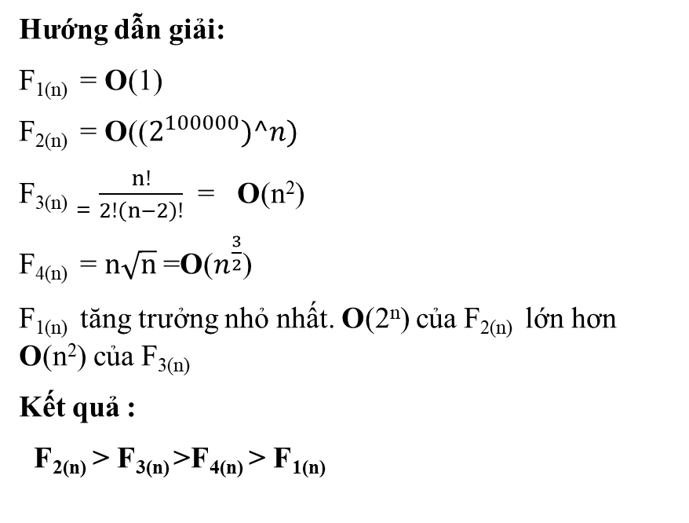
5. Phân lớp thuật toán theo độ phức tạp
Với mỗi nhóm hàm bên dưới, hãy sắp xếp các hàm số theo thứ tự tăng dần của bậc tăng trưởng và có giải thích ngắn gọn cách thực hiện:
Hướng dẫn giải:
F_{1(n)} = O(1)
F_{2(n)} = O(($2^{100000})^n)$
F_{3(n)}$=\frac{n!}{2!\left(n−2\right)!}$ = O(n²)
F_{4(n)} = $n\sqrt{n}$ =O($n^{\frac{3}{2}}$)
F_{1(n)} tăng trưởng nhỏ nhất. O(2^{n}) của F_{2(n)} lớn hơn O(n²) của F_{3(n)}
Kết quả :
F_{2(n)} > F_{3(n)} >F_{4(n)} > F_{1(n)}

Slide 27
CS112. PHÂN TÍCH VÀ THIẾT KẾ THUẬT TOÁN
ANALYSIS OF ALGORITHMS
CẢM ƠN THẦY VÀ CÁC BẠN ĐÃ LẮNG NGHE CHÚC THẦY VÀ CÁC BẠN NHIỀU SỨC KHỎE!

